Slide 1
Mental of Us
조인환, 박찬준, 라건주
윤장원, 김서준, 최민진
2017. 02. 13

Slide 2

xxxx
2. 기획 의도
4. 사용 기술
1. 팀 소개
3. 사이트 맵
5. 시연
6. 느낀점

Slide 3







1. 팀 소개
조인환
윤장원
마스터 오브 마스터
DB 마스터
노드 마스터
박찬준
라건주
포켓몬 마스터
PT 마스터
비선실세
김서준
최민진
스크럼 마스터
UI 마스터

Slide 4
2. 기획 의도
Mentos
Mental of Us
우리의 지치고 상처받은 Mental을 지키자

Slide 5
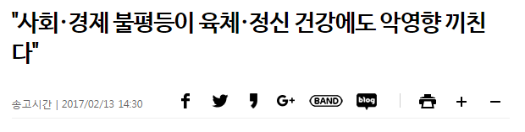
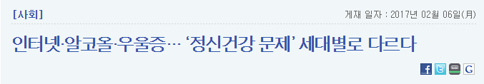
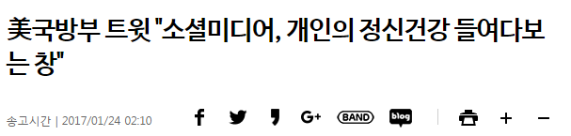
2. 기획 의도

Slide 6




2. 기획 의도
Q. 책상 서랍을 정리하다 보니 꽤 오래된 사진 한 장이 나왔다.
사진 속의 그림은 4가지 중 무엇일까?
1. 어린 아이 2. 도시의 야경 3. 산의 풍경 4. 동물

Slide 7






2. 기획 의도
Mentos

Slide 8
3. 사이트 맵
내 노트
나만의 감성노트
추천
영화 추천
음식 메뉴 추천
멘탈 클리닉
상담 내역
새로운 상담
마이 페이지
내 정보 수정
내 감정 분석
회원 탈퇴

Slide 9
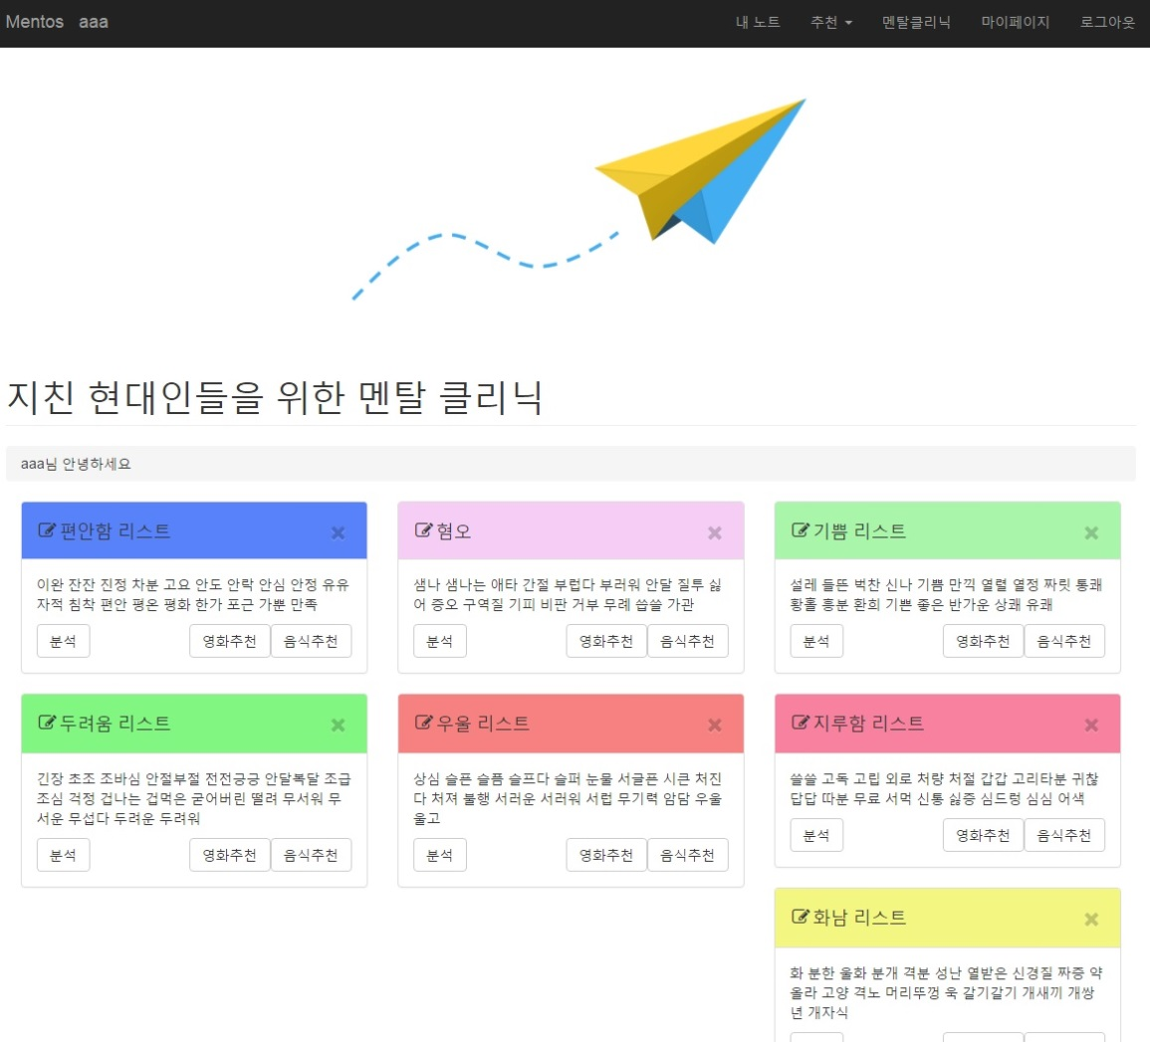
3. 사이트 맵
메인페이지

Slide 10
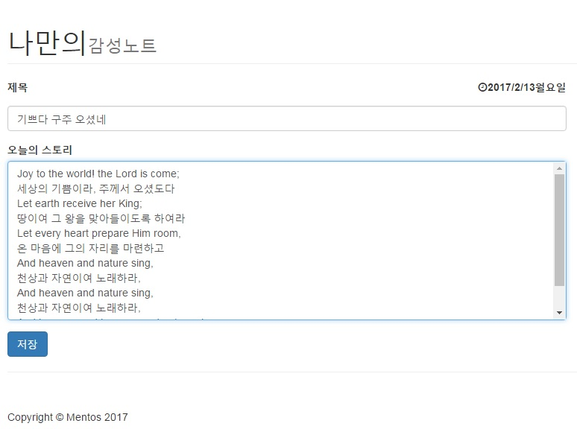
3. 사이트 맵
내 노트 (감성노트)

Slide 11
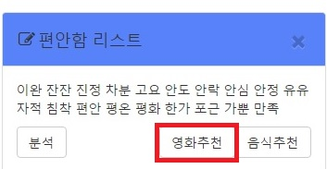
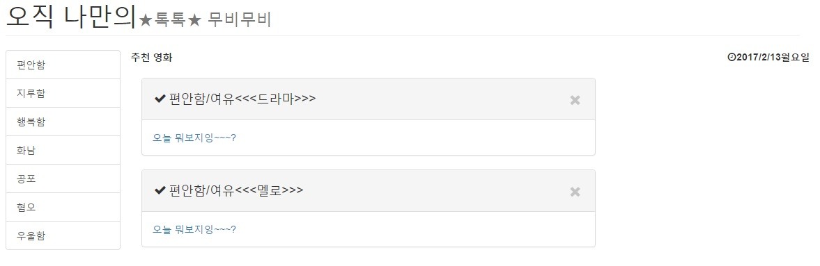
3. 사이트 맵
영화 추천

Slide 12
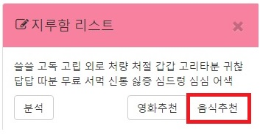
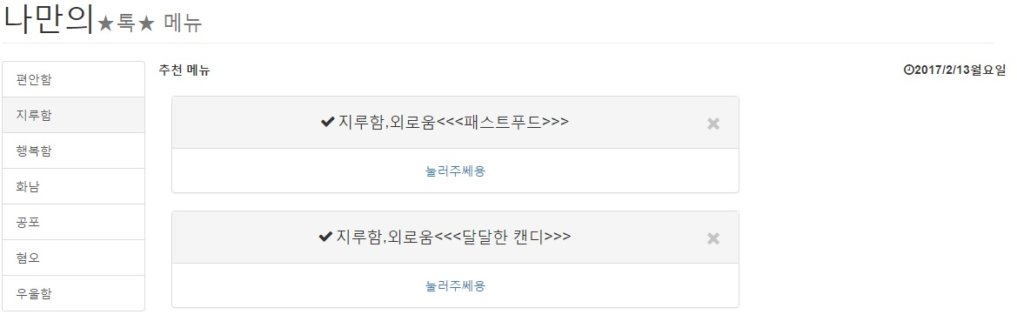
3. 사이트 맵
음식 추천

Slide 13
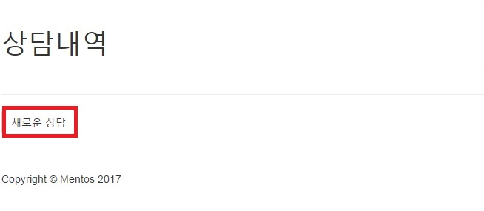
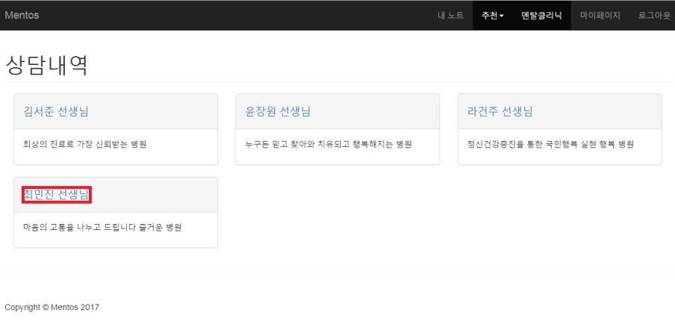
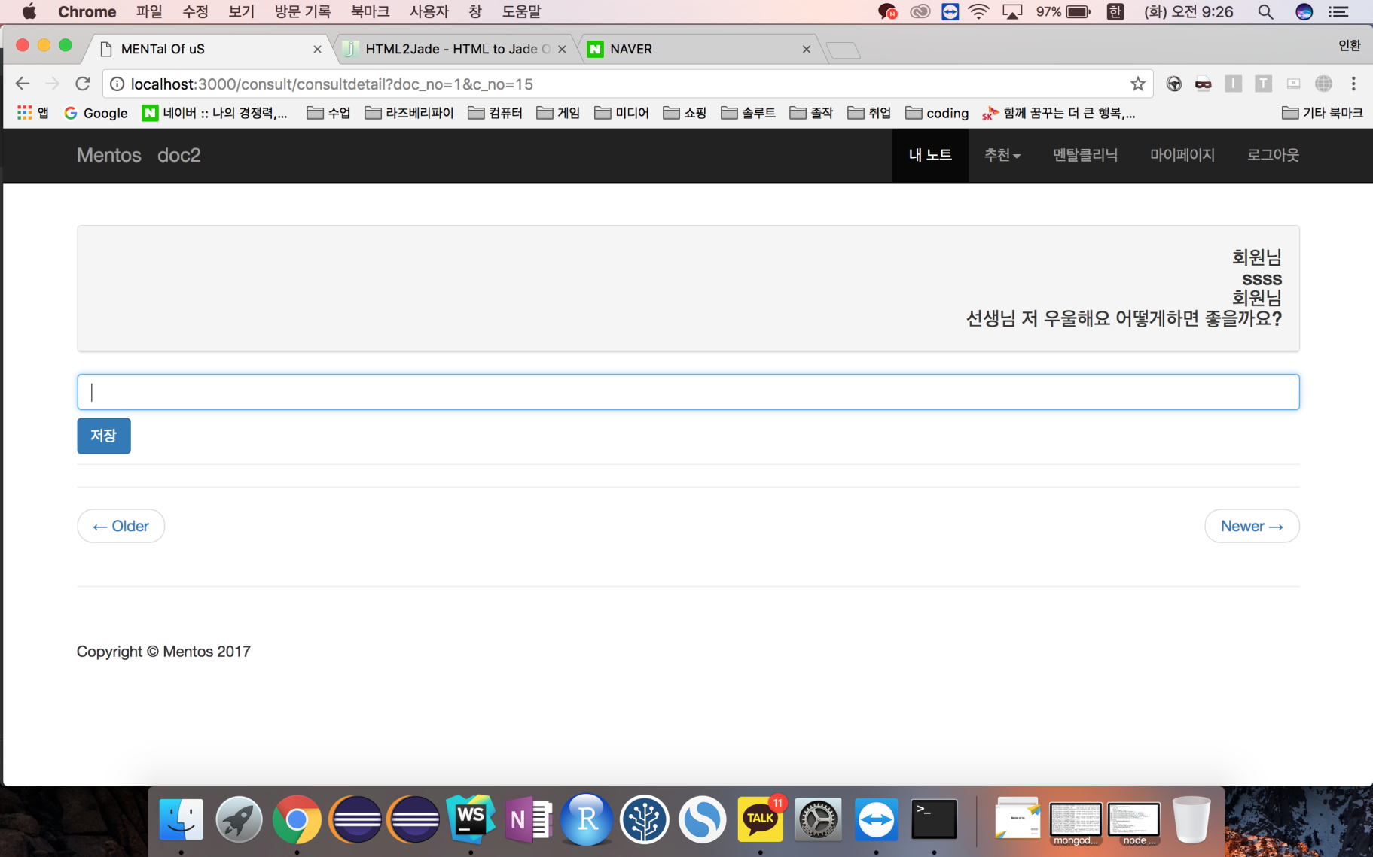
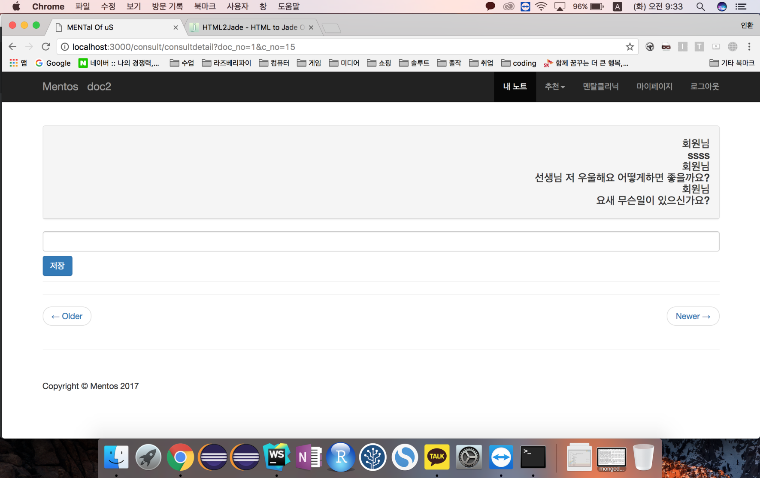

3. 사이트 맵
멘탈 클리닉

Slide 14
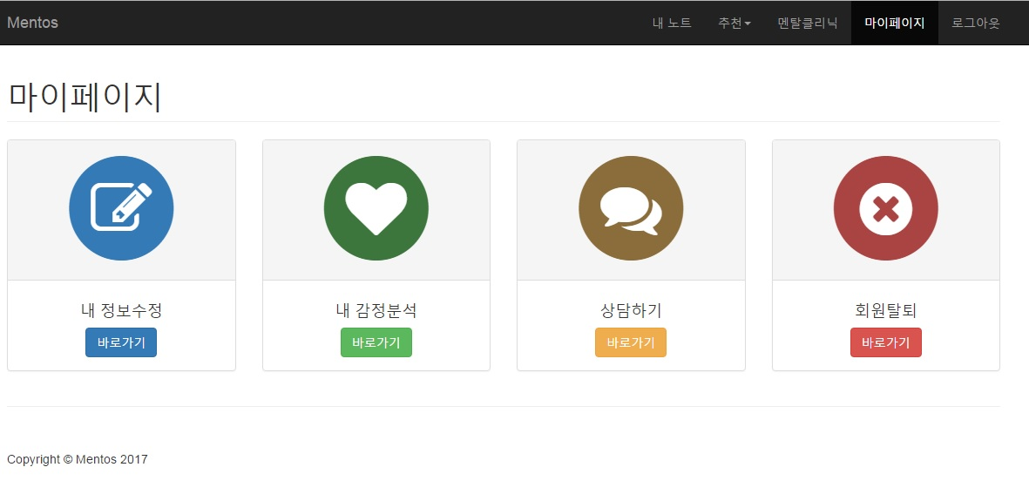
3. 사이트 맵
마이 페이지

Slide 15
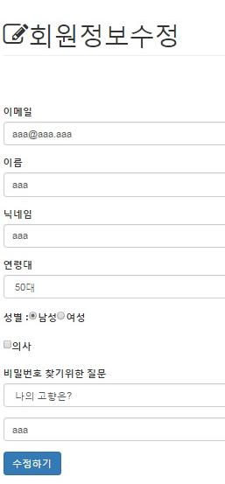
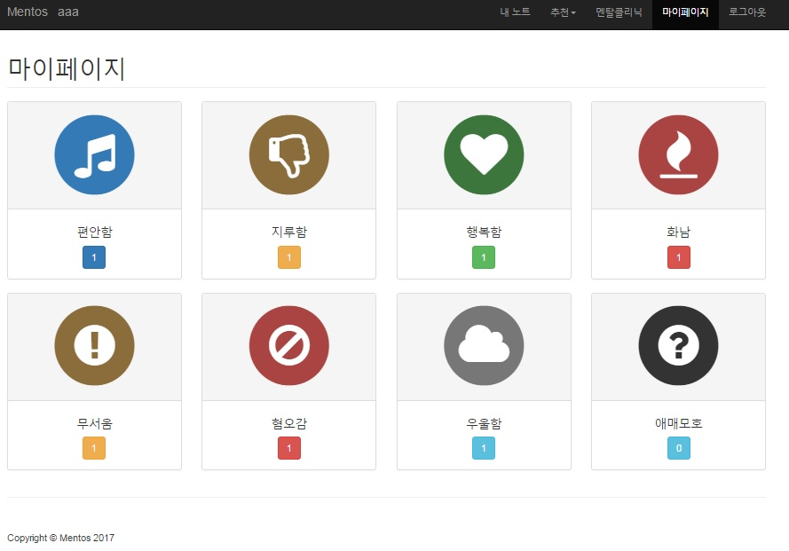
3. 사이트 맵
회원 정보 수정 & 내 감정 분석

Slide 16
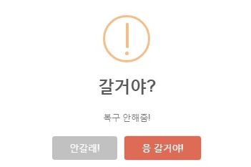
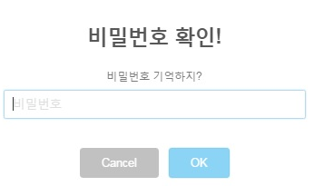
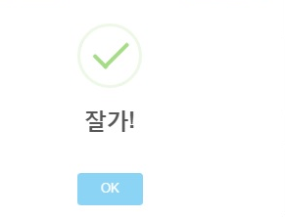
3. 사이트 맵
회원 탈퇴

Slide 17




4. 구현 기술
사용 기술

Slide 18


4. 구현 기술
페이지 동작 과정
Load
Socket.io
Socket.io
Save

Slide 19


4. 구현 기술
R 감정분석

Slide 20
4. 구현 기술
R 감정분석
 | c_no | c_title | c_content | create_at
1 | 15 | 신나는 오늘 … | 오늘은 수요일 너무… | 2017/2/8…
Mongo
 | c_content
1 | 오늘은 수요일 기분이 좋다 너무 좋다 좋아 ㅋㅋㅋ ㅋㅋ
1 | 오늘은 수요일 기분이 좋다 너무 좋다 좋아 ㅋㅋㅋ ㅋㅋ
오늘은 수요일 기분이 좋다 너무 좋다 좋아 ㅋㅋㅋ 희망차다 보람...
R
오늘 | 수요일 | 기분 | ㅋㅋㅋ | 희망 | 보람

Slide 21



4. 구현 기술
R 감정분석
- 감정 사전
boring
depress
hate
anger
fear
relax
happy
오늘
수요일
기분
ㅋㅋㅋ
희망
보람
신나
희망
열정
황홀
.
.
.
기쁜
상쾌
유쾌
재미
.
.
.

Slide 22
5. 시연

Slide 23






6. 느낀점
조인환
윤장원
라건주
박찬준
최민진
김서준

Slide 24
감사합니다

